Slide 1



Khởi động

Slide 2
Đọc đoạn 1,2 bài “Chú đất Nung”
Cu Chắt có những món đồ chơi nào?

Slide 3
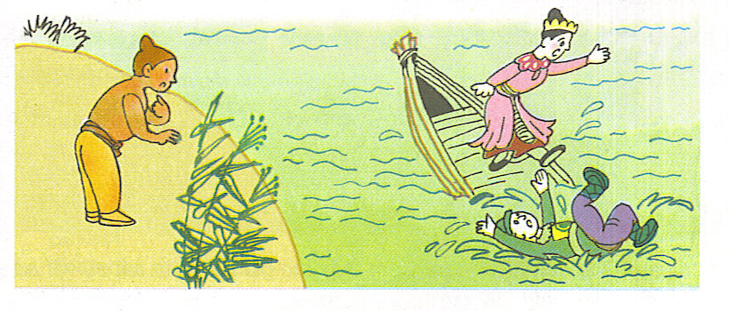

Slide 4
Tập đọc
Chú Đất Nung ( tiếp)

Slide 5

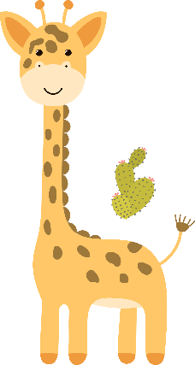

Yêu cầu cần đạt
Đọc đúng các tiếng, từ khó hoặc dễ lẫn do ảnh hưởng phương ngữ
Đọc trôi chảy toàn bài, ngắt nghỉ đúng; đọc diễn cảm và nhấn giọng ở những từ gợi tả
Hiểu các từ khó và nội dung bài tập đọc.
Giáo dục HS tính kiên trì, bền bỉ.

Slide 6
Chú Đất Nung
Hai người bột trong lọ buồn tênh. Bỗng một đêm, có con chuột cạy nắp lọ, tha nàng công chúa và cái lầu đi mất. Chàng kị sĩ sợ quá, thúc ngựa chạy vọt ra, chạy đến miệng cống. Một con chuột già phục sẵn. Nó bảo chàng để ngựa lại, xuống thuyền vào cống tìm công chúa. Gặp công chúa trong cái hang tối, chàng hỏi:
- Kẻ nào đã bắt nàng tới đây?
- Chuột.
- Lầu son của nàng đâu?
- Chuột ăn rồi!
Chàng kị sĩ hoảng hốt, biết mình bị lừa, vội dìu công chúa chạy trốn.
Chiếc thuyền mảnh trôi qua cống ra con ngòi. Gặp nước xoáy, thuyền lật, cả hai bị ngấm nước, nhũn cả chân tay.
Lúc ấy, Đất Nung đang đi dọc bờ con ngòi. Thấy hai người bị nạn, chú liền nhảy xuống, vớt lên bờ phơi nắng cho se bột lại.
Hai người bột tỉnh dần, nhận ra bạn cũ thì lạ quá, kêu lên:
- Ôi, chính anh đã cứu chúng tôi đấy ư? Sao trông anh khác thế?
- Có gì đâu, tại tớ nung trong lửa. Bây giờ có thể phơi nắng, phơi mưa hàng đời người.
Nàng công chúa phục quá, thì thào với chàng kị sĩ:
- Thế mà chúng mình mới chìm xuống nước đã vữa ra.
Đất Nung đánh một câu cộc tuếch:
- Vì các đằng ấy đựng trong lọ thủy tinh mà.
(Theo NGUYỄN KIÊN)

Slide 7




Chia làm 4 đoạn
Đoạn 1: Từ đầu……tìm công chúa
Đoạn 2: Tiếp …… chạy trốn
Đoạn 3: Tiếp …. se bột lại
Đoạn 4: Phần còn lại

Slide 8
Chú Đất Nung
Hai người bột trong lọ buồn tênh. Bỗng một đêm, có con chuột cạy nắp lọ, tha nàng công chúa và cái lầu đi mất. Chàng kị sĩ sợ quá, thúc ngựa chạy vọt ra, chạy đến miệng cống. Một con chuột già phục sẵn. Nó bảo chàng để ngựa lại, xuống thuyền vào cống tìm công chúa. Gặp công chúa trong cái hang tối, chàng hỏi:
- Kẻ nào đã bắt nàng tới đây?
- Chuột.
- Lầu son của nàng đâu?
- Chuột ăn rồi!
Chàng kị sĩ hoảng hốt, biết mình bị lừa, vội dìu công chúa chạy trốn.
Chiếc thuyền mảnh trôi qua cống ra con ngòi. Gặp nước xoáy, thuyền lật, cả hai bị ngấm nước, nhũn cả chân tay.
Lúc ấy, Đất Nung đang đi dọc bờ con ngòi. Thấy hai người bị nạn, chú liền nhảy xuống, vớt lên bờ phơi nắng cho se bột lại.
Hai người bột tỉnh dần, nhận ra bạn cũ thì lạ quá, kêu lên:
- Ôi, chính anh đã cứu chúng tôi đấy ư? Sao trông anh khác thế?
- Có gì đâu, tại tớ nung trong lửa. Bây giờ có thể phơi nắng, phơi mưa hàng đời người.
Nàng công chúa phục quá, thì thào với chàng kị sĩ:
- Thế mà chúng mình mới chìm xuống nước đã vữa ra.
Đất Nung đánh một câu cộc tuếch:
- Vì các đằng ấy đựng trong lọ thủy tinh mà.
(Theo NGUYỄN KIÊN)

Slide 9

Luyện đọc câu
Chàng kị sĩ hoảng hốt, biết mình bị lừa, vội dìu công chúa chạy trốn. Chiếc thuyền mảnh, trôi qua cống ra con ngòi.

Slide 10
Chú Đất Nung
Hai người bột trong lọ buồn tênh. Bỗng một đêm, có con chuột cạy nắp lọ, tha nàng công chúa và cái lầu đi mất. Chàng kị sĩ sợ quá, thúc ngựa chạy vọt ra, chạy đến miệng cống. Một con chuột già phục sẵn. Nó bảo chàng để ngựa lại, xuống thuyền vào cống tìm công chúa. Gặp công chúa trong cái hang tối, chàng hỏi:
- Kẻ nào đã bắt nàng tới đây?
- Chuột.
- Lầu son của nàng đâu?
- Chuột ăn rồi!
Chàng kị sĩ hoảng hốt, biết mình bị lừa, vội dìu công chúa chạy trốn.
Chiếc thuyền mảnh trôi qua cống ra con ngòi. Gặp nước xoáy, thuyền lật, cả hai bị ngấm nước, nhũn cả chân tay.
Lúc ấy, Đất Nung đang đi dọc bờ con ngòi. Thấy hai người bị nạn, chú liền nhảy xuống, vớt lên bờ phơi nắng cho se bột lại.
Hai người bột tỉnh dần, nhận ra bạn cũ thì lạ quá, kêu lên:
- Ôi, chính anh đã cứu chúng tôi đấy ư? Sao trông anh khác thế?
- Có gì đâu, tại tớ nung trong lửa. Bây giờ có thể phơi nắng, phơi mưa hàng đời người.
Nàng công chúa phục quá, thì thào với chàng kị sĩ:
- Thế mà chúng mình mới chìm xuống nước đã vữa ra.
Đất Nung đánh một câu cộc tuếch:
- Vì các đằng ấy đựng trong lọ thủy tinh mà.
(Theo NGUYỄN KIÊN)

Slide 11

Tìm hiểu bài

Slide 12
Kể lại tai nạn của hai người bột?
Một con chuột cạy nắp lọ thuỷ tinh tha nàng công chúa vào cống.
Chàng kị sĩ phi ngựa đi tìm nàng và bị lão chuột già lừa vào cống.
Hai người bỏ chạy.
Hai người bị lật thuyền, bị ngâm nước nhũn cả chân tay.

Slide 13
Khi thấy hai người bạn cũ gặp nạn Đất Nung đã làm gì?
- Đất Nung nhảy xuống cứu, vớt lên bờ phơi nắng cho se bột lại

Slide 14
Vì sao Đất Nung có thể nhảy xuống nước cứu hai người bột?
+ Đất Nung đã được nung trong lửa, chịu được nắng mưa, nên không sợ nước, không sợ bị nhũn chân tay khi gặp nước
=> Hai người bột được Đất Nung cứu nạn

Slide 15
Tìm câu nói cộc tuếch của Đất Nung?
+ Vì các đằng ấy ở trong lọ thủy tinh mà
Có ý chê hai người bột quen sống sung sướng không chịu được khó khăn, gian khổ
Phải chịu khó rèn luyện, trải qua khó khăn, thử thách mới trở nên vững vàng, mạnh mẽ
Hành động và lời nói của Đất Nung đều rất có ý nghĩa, khẳng định: Phải vượt qua khó khăn, thử thách, con người mới trưởng thành mạnh mẽ và có ích
=> Đất Nung cứu bạn
Notes:
Câu nói này có ý nghĩa gì?

Slide 16
Theo em, chú Đất Nung trong truyện là người như thế nào?
Chú Đất Nung là người dũng cảm, dám nung mình trong lửa đỏ.
Chú là người có ích, chịu được nắng mưa, cứu sống được những người yếu đuối.

Slide 17
Nội dung:
Chú Đất Nung nhờ dám nung mình trong lửa đã trở thành ngừi hữu ích, cứu sống được người khác.

Slide 18
Đọc diễn cảm

Slide 19
Đọc diễn cảm
Hai ng­ười bột tỉnh dần, nhận ra bạn cũ thì lạ quá, kêu lên: - Ôi chính anh đã cứu chúng tôi đấy ư? Sao trông anh khác thế? - Có gì đâu tại tớ nung trong lửa. Bây giờ tớ có thể phơi nắng, phơi mưa hàng đời người. Nàng công chúa phục quá, thì thào với chàng kị sĩ: -Thế mà chúng mình mới chìm xuống nước đã vữa ra. Đất Nung đánh một câu cộc tuếch: - Vì các đằng ấy ở trong lọ thủy tinh mà.
Hai ng­ười bột tỉnh dần, nhận ra bạn cũ thì lạ quá, kêu lên: - Ôi chính anh đã cứu chúng tôi đấy ư? Sao trông anh khác thế? - Có gì đâu tại tớ nung trong lửa. Bây giờ tớ có thể phơi nắng, phơi mưa hàng đời người. Nàng công chúa phục quá, thì thào với chàng kị sĩ: -Thế mà chúng mình mới chìm xuống nước đã vữa ra. Đất Nung đánh một câu cộc tuếch: - Vì các đằng ấy ở trong lọ thủy tinh mà.

Slide 20
Vận dụng
Câu chuyện muốn nói với mọi người điều gì?

Slide 21

Chúc các em
học tập tốt !

